Slide 1
MORTALIDAD PROPORCIONAL, SEGÚN OCUPACIÓN
PANAMÁ AÑOS: 1990 - 199
1990 1991 1992 1993 1997
Agricultores, Ganaderos, etc. 31.7 30.6 28.0 27.0 19.0
Trabajadores en ocupaciones
no identificadas 13.8 21.7 23.5 23.0 36.0
Artesanos y Operarios 11.1 10.2 8.0 10.0 8.9
Trabajadores en Servicios
Personales 9.2 8.9 10.0 9.5 9.9
Vendedores y Afines 8.5 7.3 8.5 8.0 8.4
Obreros y Jornaleros 5.7 4.1 3.5 4.2 2.7
Conductores de Transporte y
Afines 5.7 5.2 5.3 5.3 4.6
Profesionales, Técnicos, etc. 5.5 5.2 6.3 6.2 5.2
Empleados de Oficina 5.5 4.0 4.7 4.4 3.2
Gerentes, Administradores 2.9 2.2 2.1 2.5 2.0

Slide 2
MORTALIDAD ESPECÍFICA DE LA POBLACIÓN ACTIVA, SEGÚN OCUPACIÓN
PANAMÁ AÑOS: 1990 - 1997
1990 1991 1992 1993 1997
Trabajadores en ocupaciones 10.9 19.3 21.3 17.9 29.4
no identificadas
Obreros y Jornaleros 4.8 3.5 3.1 3.3 2.2
Conductores de Transporte y 3.0 2.9 2.8 2.7 2.5
Afines
Agricultores, Ganaderos, etc. 2.7 3.2 3.1 3.2 2.8
Vendedores y Afines 2.4 1.9 2.3 2.2 2.1
Artesanos y Afines 1.8 2.0 1.3 1.7 1.5
Empleados de Oficina 1.5 1.1 1.3 1.2 0.8
Gerentes, Administradores 1.5 1.2 1.2 1.2 1.0
Trabajadores en Servicios
Personales 1.4 1.5 1.6 1.5 1.6
Profesionales, Técnicos, etc. 1.2 1.1 1.4 1.4 1.1
NOTA: TASA POR 1000 TRABAJADORES

Slide 3
TASA DE MORTALIDAD
TASA DE MORTALIDAD ENTRE 45 - 64 AÑOS (PEA)
AÑO GENERAL (1) DE 45 - 60 AÑOS (2)
1980 4.1/1000 Hab.
1990 4.1/1000 Hab. 4.9/1000 Trabajadores Activos
1991 4.0/1000 Hab. 5.0/1000 Trabajadores Activos
1992 4.1/1000 Hab. 4.9/1000 Trabajadores Activos
1993 4.2/1000 Hab. 5.0/1000 Trabajadores Activos
1997 4.3/1000 Hab. 4.9/1000 Trabajadores Activos
(1) Información obtenida de Estadísticas Vitales de 1980, 1990, 1991, 1992, 1993 y 1997
(2) Estimación basada en Estadísticas Vitales de 1990, 1991, 1992, 1993, y 1997

Slide 4
PRINCIPALES CAUSAS DE MUERTE, SEGÚN CATEGORIA SOCIO - OCUPACIONAL 1997
TUMORES CARDIO
MALIGNOS ACC. VASCULAR INFECCION
Profesionales, Técnicos, etc. 1 2 3
Gerentes, etc. 3 1 2
Empleados de Oficina 2 1 3
Vendedores Afines 3 1 2
Agricultores, etc. 3 1 2 4
Conductores, etc. 2 1 3
Artesanos y Operarios 3 1 2
Obreros y Jornaleros 2 1 3
Trabajadores en Servicios 3 1 2 4 personales
Trabajadores en ocupaciones 3 1 2 4
no identificadas

Slide 5
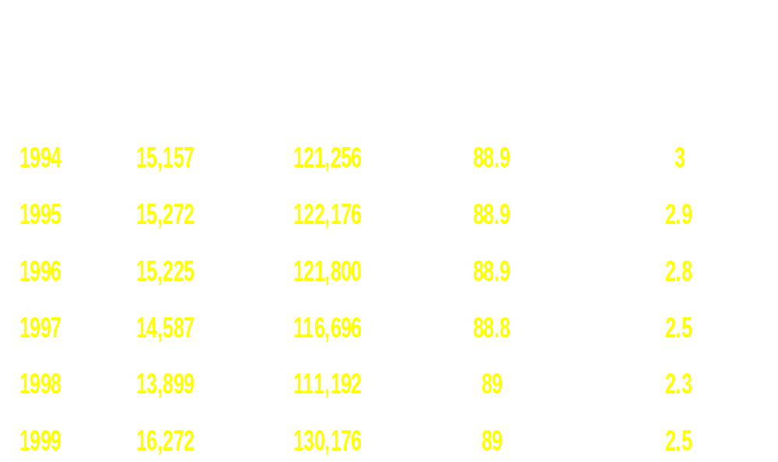
ACCIDENTES DE TRABAJO
8 POR CADA 1

Slide 6
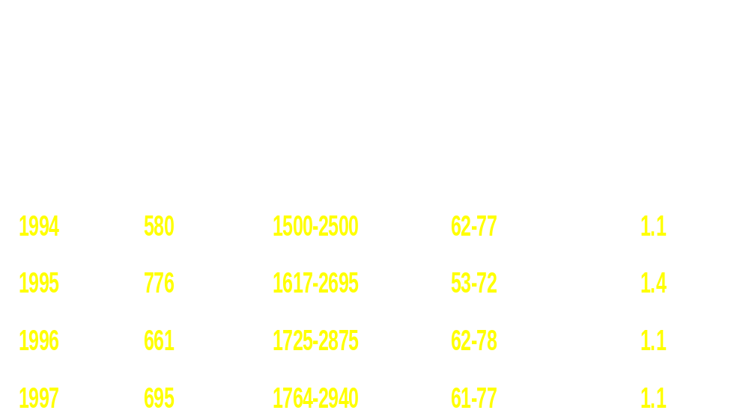
ENFERMEDADES PROFESIONALES
ESTANDAR: 3-5/1000 TRABAJADORES

Slide 7
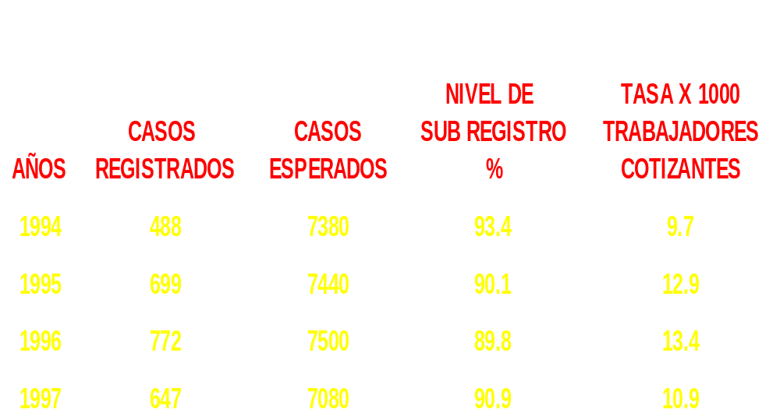
INCAPACIDAD PERMANENTE

Slide 8
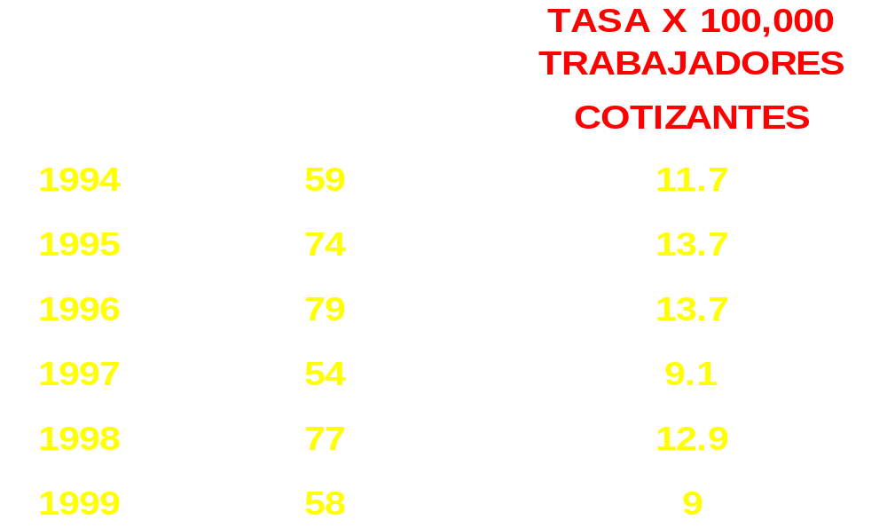
DEFUNCIONES
(ACCIDENTES DE TRABAJO

Slide 9
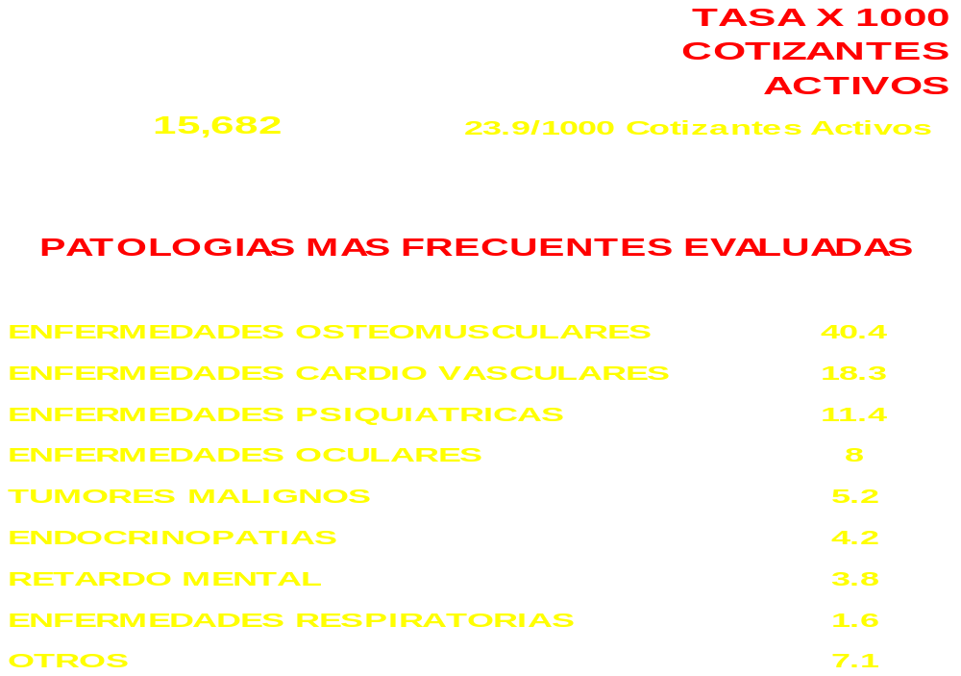
INVALIDEZ (ENFERMEDAD COMUN)

Slide 10
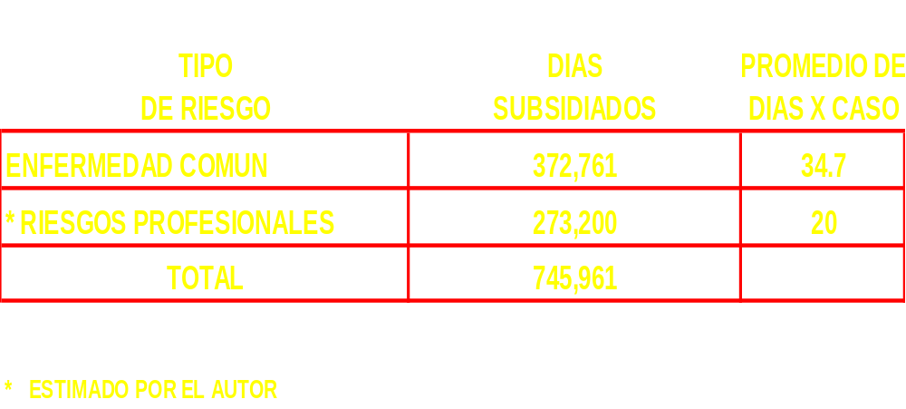
DIAS DE TRABAJO PERDIDOS
POR INCAPACIDAD TEMPORAL
1999

Slide 11



COSTOS DE LOS RIESGOS PROFESIONALES
PENSIONES E INVALIDEZ (EN MILLONES DE BALBOA)
Pensiones 1999 2000
- Invalidez 53.1 58.9
- Riesgos Profesionales 5.1 5.5
Subtotal 58.2 Subtotal 64.4
- Sobrevivientes por 29.3 28.0
Enfermedad Común
- Sobrevivientes por
Riesgos Profesionales 2.1 2.1
Subtotal 31.4 Subtotal 30.1
Incapacidad Temporal
- Enfermedad Común 4.0 4.0
- Riesgos Profesionales 6.1 6.7
Subtotal 10.1 Subtotal 10.7
Total: 99.7 TOTAL: 105..2
* No incluye los costos en la Atención Médica

Slide 12
DIAGNÓSTICO
¿POR QUE ES IMPORTANTE?
PARA:
IDENTIFICA DAÑOS EN LA EMPRESAS Y EN EL PAIS.
PERMITE ESTRATIFICAR E IDENTIFICAR PRIORIDADES.
DAÑOS A LA FAMILIA.
DAÑOS FISICO EN EL TRABAJADOR MORBILIDAD Y MORTALIDAD.
PERDIDA ECONOMICA INDIVIDUAL, FAMILIAR E INSTITUCIONAL.
PROPONER MODIFICACIONES EN LOS AMBIENTE S DE TRABAJO Y/O EN LOS TRABAJADORES
(PREVENTIVAS, CORRECTIVAS Y DE MANTENIMIENTO ).

Slide 13
COMPONENTES DE LOS
RIESGOS PROFESIONALES
1. Prestaciones en Salud
- Promoción de lugares de trabajo y entornos seguros y saludables.
- Prevención:
inspección de empresas, evaluación de riesgos, control
técnico, clasificación de empresas, manejo de residuos, protección
ambiental, etc.
- Atención de la salud del trabajador
1. Control Biológico
2. Detección Precoz
3. Diagnóstico Temprano
4. Atención médica de urgencia, consulta externa, hospitalización
(recuperación, reparación y rehabilitación de la salud).
5. Calificación médico - legal de los accidentes de trabajo, enferme-
dades profesionales
6. Control de la incapacidad prolongada por enfermedad común y
Riesgos Profesionales.
- Valoración de la Discapacidad
- Invalidez
- Incapacidad permanente
- Rehabilitación Para el Trabajo
- Readaptación
- Reeducación
- Reinserción laboral
- Comisión Médica - Calificadora de
Invalidez y Riesgos Profesionales
2. Prestaciones Económicas:
- A Corto Plazo
- A Mediano y Largo Plazo

Slide 14
Universo de Trabajo (Empresas)
No de Trabajadores Empresas Porcentaje
< de 10 20,544 64.2
De 10-49 10,752 33.6
De 50-99 384 1.2
De 100-199 160 0.5
De 200-499 96 0.3
De 500 Y MAS 64 0.2
Fuente: Directorio de Empresas-PSO

Slide 15
Universo de Trabajo
(Cotizantes activos)
Actividad Económica Asegurados activos Porcentaje
Sector Primario 38,212 5.7
Sector Secundario 120,574 18.2
Sector Terciario 490,517 76.1

